Slide 1
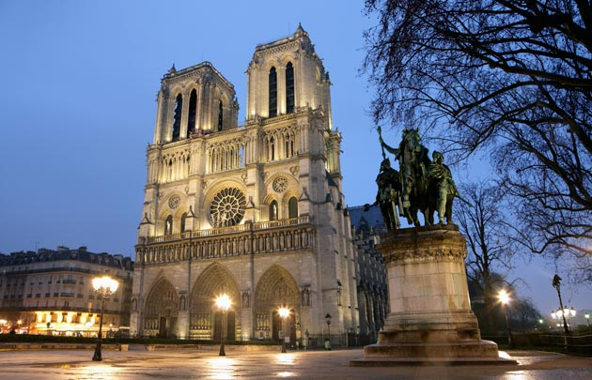
Notre-Dame de Paris
Une présentation de Luca Schäfli

Slide 2
Introduction
Des informations en général
L´histoire de Notre-Dame
La cathédral dans la siècle de lumières
La rénovation de la cathédrale
L’intérieur de Notre-Dame

Slide 3
Des information en général
Source du nom est Maria
L’architecture gotique
Plus de 3 millions visiteurs
La cathédrale sur l’île de la Cité de Paris
Les Tours sont 69 mètre haut
Place pour 10’000 personnes
L’édification durer 200 année
L’édification= Le procès de construire quelque chose

Slide 4
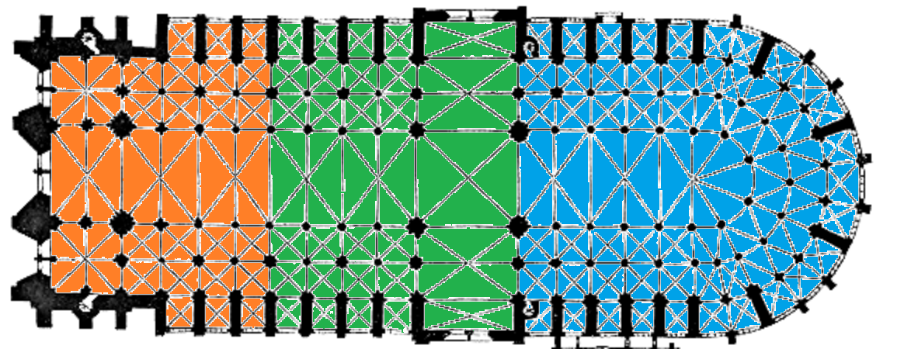
Le 4 étapes
1ère étape : 1163-1182, bleu
2ème étape : 1182-1190, vert
3e étape : 1190-1225, orange
4e étape : 1225-1250, tours

Slide 5
La cathédral dans la siècle de lumières (1650-1800)
On a fait des changement
1793 détruire de la cathédrale et de l’équipement
La cathédrale devenir un vine dépôt
Le contrat avec Napoléon

Slide 6

La rénovation de la cathédrale
Dans une condition très mauvais
La publication de le roman Notre-Dame de Paris en 19 siècle
Rénover la cathédrale
Commencer avec des sculptures et des tours
La façade d’ouest avant quelque temps
En allemand ”Der Glöckner von Notre-Dame ”

Slide 7
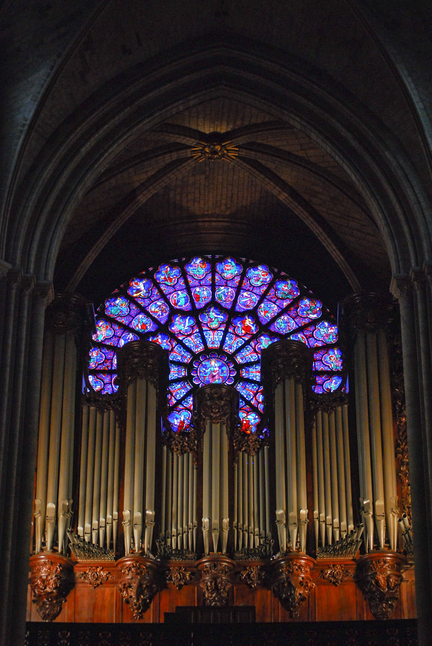
L’intérieur de la cathédrale
Les 3 orgues:
Le grand orgue avec cinq claviers, cent neuf jeux et près de huit mille tuyaux
l’orgue de chœur avec trente jeux et deux mille tuyaux
et l’orgue positif avec cinq jeux

Slide 8
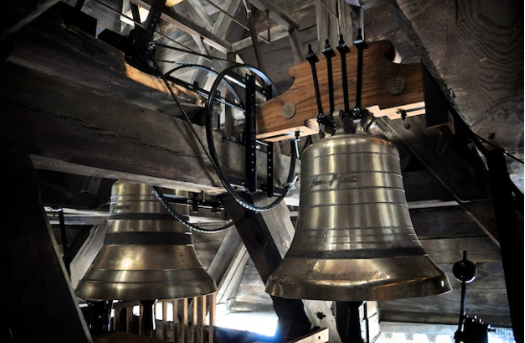
L’intérieur de la cathédrale
Au début 20 cloches
Bourdons très grand cloches
Emmanuel le plus grand cloche
Aujourd’hui seulement 10 cloches

Slide 9
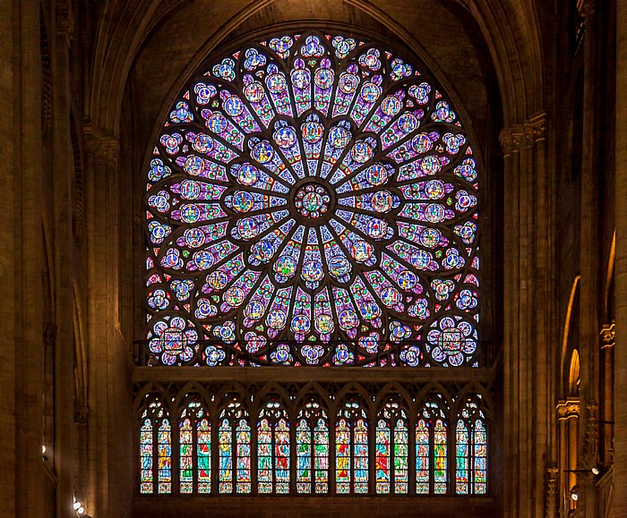
L’intérieur de la cathédrale
3 rosettes au sud, au nord et au midi
Offert du roi Saint Louis
Diamètre de 13m

Slide 10
La fin de la présentation
Avez-vous des questions

